Slide 1
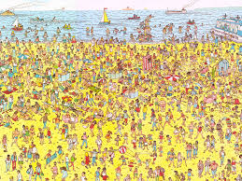

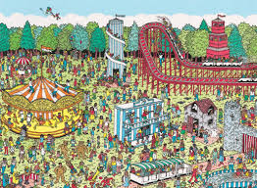
Où est Charlie?
Equipe 2
Où est-il ?
Et ici ?

Slide 2

Nous avons trouvé Charlie!
Comment, où et pourquoi?
Charlie a laissé des traces dans les données fournies
Maintenant, nous saurions même le retrouver sur l’ensemble du réseau…
D’ailleurs c’est très simple et très visuel, m’importe qui pourrait le faire
Chacun croit apercevoir des morceaux de Charlie; l’équipe voit Charly!

Slide 3
Où Charly a t-il laissé des traces dans les données fournies ?
<explication fichiers / API>…

Slide 4
Pourquoi cela fonctionnerait -il sur l’ensemble du réseau
<Framework utilisé …scalabilité…>

